Slide 1
Комсомольская организация в Сосновской средней школе
Проект выполнили учащиеся 6 «б» класса МБОУ СОШ с.Сосновка

Slide 2
ВЛКСМ
(Всесоюзный Ленинский Коммунистический Союз Молодёжи) - массовая общественно-политическая организация советской молодёжи.

Slide 3
Создается ВЛКСМ 29 октября 1917 года

Slide 4
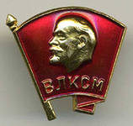
Комсомол
активный помощник и резерв Коммунистической партии Советского Союза.
ВЛКСМ помогает партии воспитывать молодёжь в духе коммунизма, вовлекать её в практическое строительство нового общества, готовить поколение всесторонне развитых людей, которые будут жить, работать и управлять общественными делами при коммунизме.

Slide 5
Устав ВЛКСМ
Согласно Уставу ВЛКСМ в
комсомол принимаются юноши
и девушки в возрасте от 14 до 28 лет.
В 1971 в комсомоле состояло свыше
28 млн. молодых людей всех наций и народностей СССР.
За 50 лет в комсомоле прошло политическую школу более 100 млн. советских людей.

Slide 6
Священный долг комсомола
подготавливать молодёжь к защите социалистического Отечества,
Воспитывать самоотверженных патриотов, способных дать решительный отпор нападению любого врага.

Slide 7
Первичные организации ВЛКСМ
Создаются на предприятиях, в колхозах, совхозах, учебных заведениях, учреждениях, частях Советской Армии и флота.
Высший руководящий орган ВЛКСМ — Всесоюзный съезд.

Slide 8
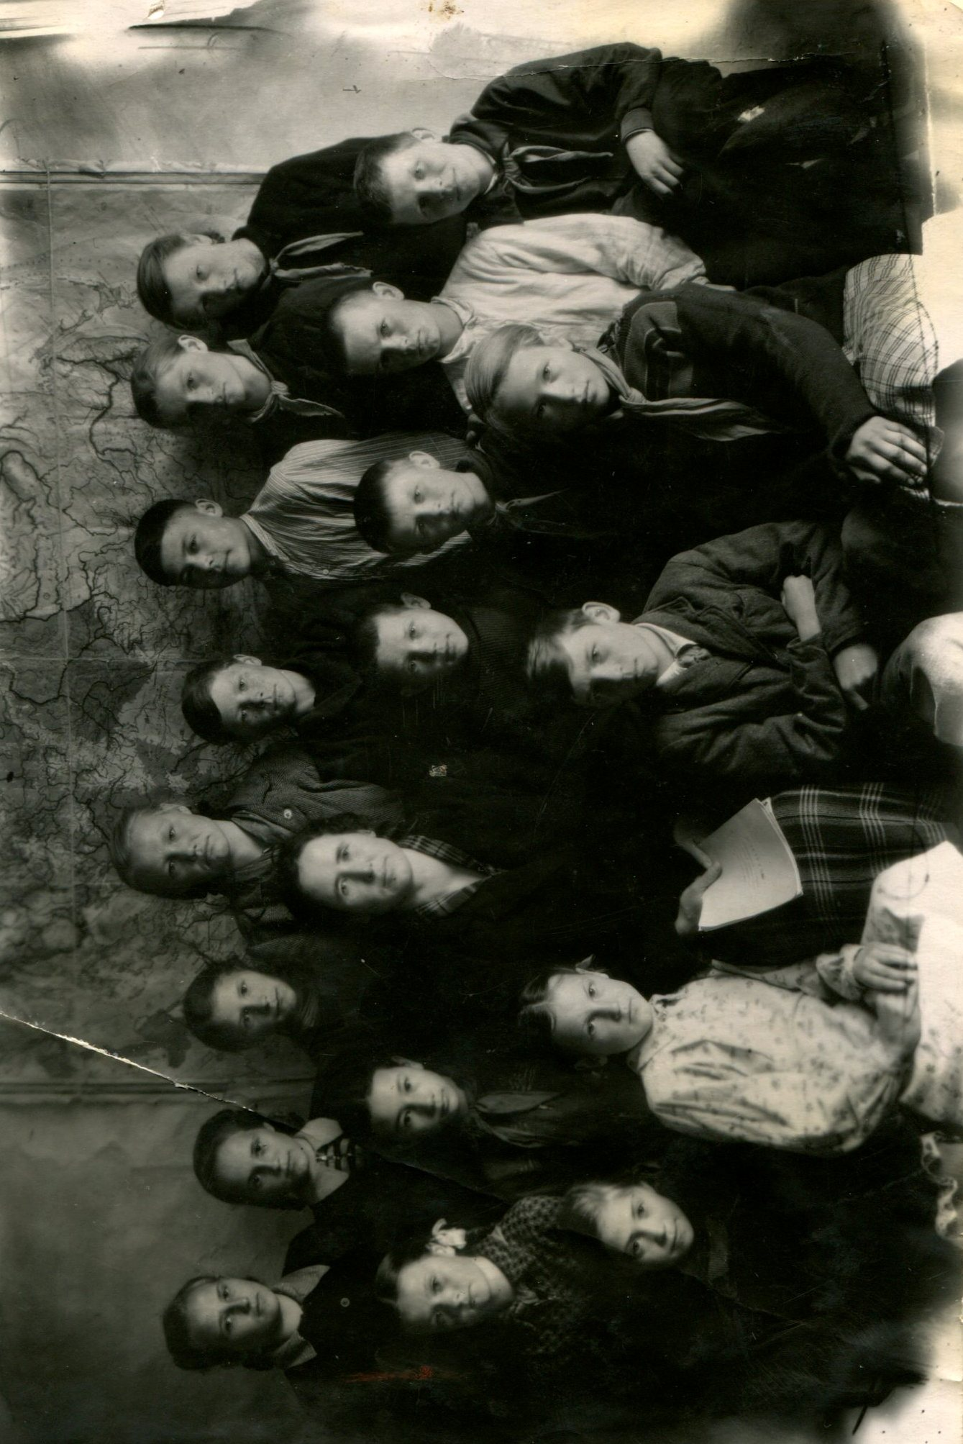
В Сосновской средней школе Революционный союз молодежи создается в 1944 году.

Slide 9
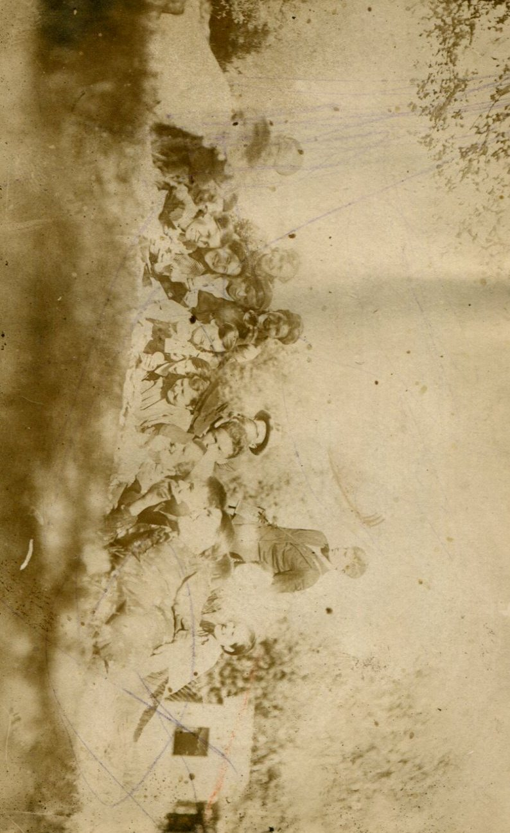
Работы комсомольской организации

Slide 10
Сборы «Мы верная смена твоя, комсомол»
Изучение материалов XXV съезда КПСС
Изучение материалов XVII и XVIII съездов ВЛКСМ
Изучение материалов новой конституции принятой верховным Советом СССР
Знакомство с жизнью и деятельностью В.И. Ленина
Учись учиться
Нравственное воспитание

Slide 11
«Зеленый наряд Отчизны»
Посадили 30 деревьев – тополей
30 комнатных цветов
Вырастили цветочную рассаду и распикировали ее.
Посадили ее в школьном сквере

Slide 12
Операция «Живи книга»
Проводилась работа по сохранению учебников

Slide 13
Операция «Малышок»
Собрали библиотечку книг для младшего школьного возраста
Ходили в детский сад (Сосновка) читали детям книги

Slide 14
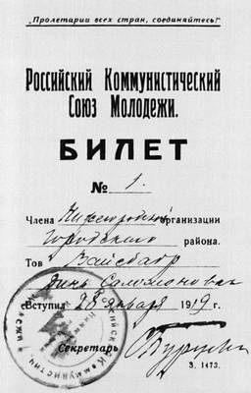
Первые комсомольцы с. Сосновка

Slide 15
Анна Васильевна Абросимова
В тувинскую народную партию до 1940 г. могли вступать только тувинцы.
С 1941 смогла вступать и русская молодежь.Анна Васильевна вступила в Ревсомол (Революционный союз молодежи) в 1941 г.
В 1943 г. вступила в ТНП (тувинскую народную партию) переименованную в 1944 г. в КПСС
В 9 классе избрана комсоргом класса. После окончания 10 класса она была послана на работу учительницей начальных классов в с. Сосновка.
В октябре 1944 г. поступает заочно в педагогический институт
Собирали деньги в фонд войны
Ездили с концертами в другие села
Между комсомольцами сел и деревень существовала связь. Проводились встречи, проходили соревнования и обменивались опытом в агитационной работе

Slide 16
Мария Тимофеевна Лось
В 1923 г. член женорганизации с. Сосновка. Организатором женорганизации была левошина Александра.
В 1927 г. была послана в г. Кызыл на конференции
Участницы женорганизации активно участвовали в общественной работе: ходили по домам, проверяя санитарное состояние, ставили подстановки, устраивали лотереи- на врученные средства покупали картины для клуба и оборудование клубной сцены, шефами ездили по тувинским юртам.
Учила и помогала тувинским женщинам ухаживать за детьми

Slide 17
Мария Ильинична Белокопытова
В 1944 г. вступила в Ревсомол
Выступала с концертами в селах Бай-Хаак, Кочетово, Арголике.
Вырученные деньги сдавали в фонд обороны (шла отечественная война)
На бригадах ревсомольцам выделяли участки на которых они работали. Они тщательно удобрялись , обрабатывались ревсомольцами.
Вырученные деньги шли на покупку шерсти. Девушки-ревсомольцы вязали из этой шерсти носки и варежки, шили кисеты, которые отправлялись в качестве подарков на фронт.

